Slide 1
Amazon Quick và Kiro
Giới thiệu tính năng và các trường hợp sử dụng
CloudNexus
Tháng 10/2026
Phím ← → để chuyển slide, N để xem ghi chú, F để toàn màn hình.
Notes:
Buổi này giới thiệu hai sản phẩm AI agent của AWS. Số liệu lấy từ tài liệu chính thức của AWS và Kiro tại thời điểm 10/2026, nguồn ghi ở cuối mỗi slide.

Slide 2
Nội dung
1. Tổng quan Quick và Kiro khác nhau thế nào
2. Amazon Quick Chat, Spaces, Index, Research, Sight, Flows, Automate
3. Kiro Kiro IDE, Kiro CLI, Kiro Crew
4. Demo
5. Hỏi đáp
2 / 30

Slide 3
Tổng quan
 | Amazon Quick | Kiro
Làm gì | Trả lời câu hỏi từ dữ liệu công ty, nghiên cứu, làm báo cáo, tự động hoá công việc trên các ứng dụng | Lập kế hoạch và viết code bằng AI agent, từ yêu cầu đến code đã kiểm thử
Ra mắt | 9/10/2025 (tên Quick Suite), phát triển từ Amazon QuickSight | Bản preview 7/2025. Kiro Crew ra mắt 4/8/2026
Hình thức | Dịch vụ web, desktop app, extension trình duyệt | IDE, CLI, Web, ứng dụng di động, Kiro Crew
Gói | Free, Plus, Professional, Enterprise | Có gói miễn phí. Kiro Crew là mã nguồn mở
Nguồn: AWS News Blog (09/10/2025); aws.amazon.com/quick/faqs; kiro.dev/ide; kiro.dev/blog/introducing-kiro-crew
3 / 30
Notes:
Hai sản phẩm cùng hướng dùng AI agent để làm việc, nhưng khác đối tượng. Quick phát triển từ QuickSight nên dashboard cũ vẫn dùng được.

Slide 4
Phần 1
Amazon Quick
Trợ lý AI cho công việc: hỏi đáp, nghiên cứu, báo cáo, tự động hoá
4 / 30

Slide 5
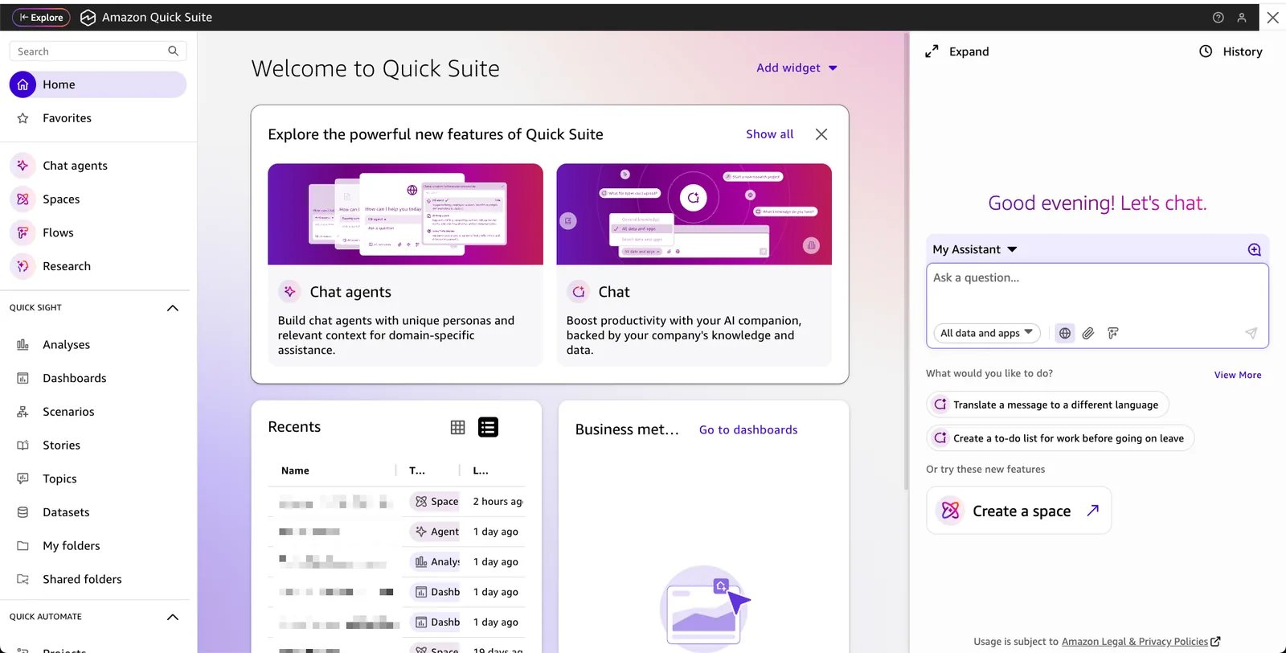
Amazon Quick
Amazon Quick là gì
"An AI assistant for work that turns questions into answers", và có thể thực hiện hành động như đặt lịch họp, theo dõi đầu việc.
Chat, Apps | Hỏi đáp, tạo tài liệu, tạo app nhỏ không cần code
Spaces | Không gian chung của nhóm: tài liệu, dữ liệu, agent
Quick Index | Index chạy nền cho tài liệu trong Space và knowledge base
Quick Research | Nghiên cứu nhiều nguồn, báo cáo có trích dẫn
Quick Sight | Dashboard, hỏi số liệu bằng câu tự nhiên
Quick Flows | Tự động hoá việc lặp lại bằng cách mô tả
Quick Automate | Tự động hoá quy trình nhiều bước, có người duyệt
Ảnh: AWS News Blog
Nguồn: aws.amazon.com/quick/faqs; AWS News Blog "Announcing Amazon Quick Suite" (09/10/2025)
5 / 30
Notes:
Mỗi dòng trong bảng có một slide riêng phía sau, kèm các trường hợp sử dụng.

Slide 6
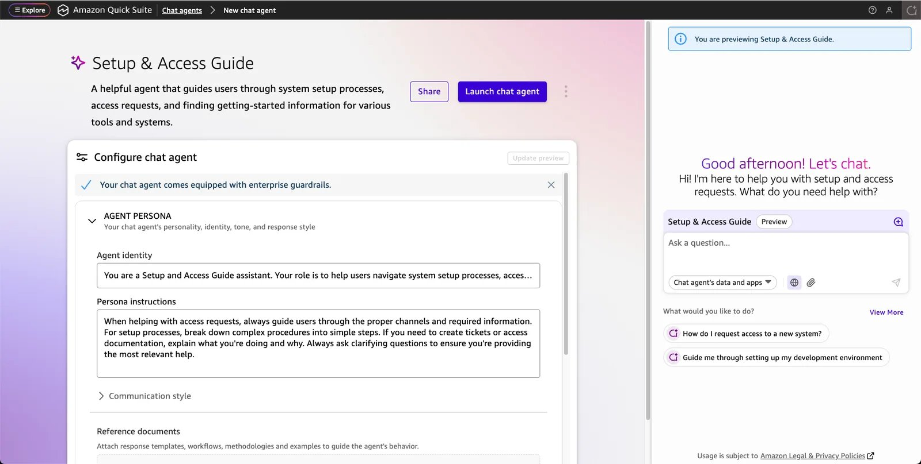
Amazon Quick
Chat, Apps và tiện ích mở rộng
Chat: hỏi về dữ liệu công ty hoặc bất kỳ chủ đề nào. Có agent mặc định và agent riêng cho từng phòng ban.
Apps in Quick: tạo ứng dụng nhỏ bằng mô tả, không cần viết code, có thể gắn vào luồng phê duyệt.
Tiện ích: extension cho trình duyệt và Microsoft 365, desktop app làm việc với file trên máy không cần tải lên.
Dùng khi nào
Chuyển một cuộc hội thoại thành tài liệu, bài trình bày, bảng tính hoặc hình ảnh.
Tạo form tiếp nhận yêu cầu, bảng theo dõi trạng thái, công cụ tính toán chuyên dụng.
Chuẩn bị trước cuộc họp, tổng hợp việc cần làm sau họp.
Tóm tắt hoặc giải thích đoạn văn bản đang đọc trên trình duyệt.
Chat agent. Ảnh: AWS News Blog
Nguồn: aws.amazon.com/quick; AWS News Blog (09/10/2025); Amazon Quick browser extension (Firefox Add-ons)
6 / 30

Slide 7
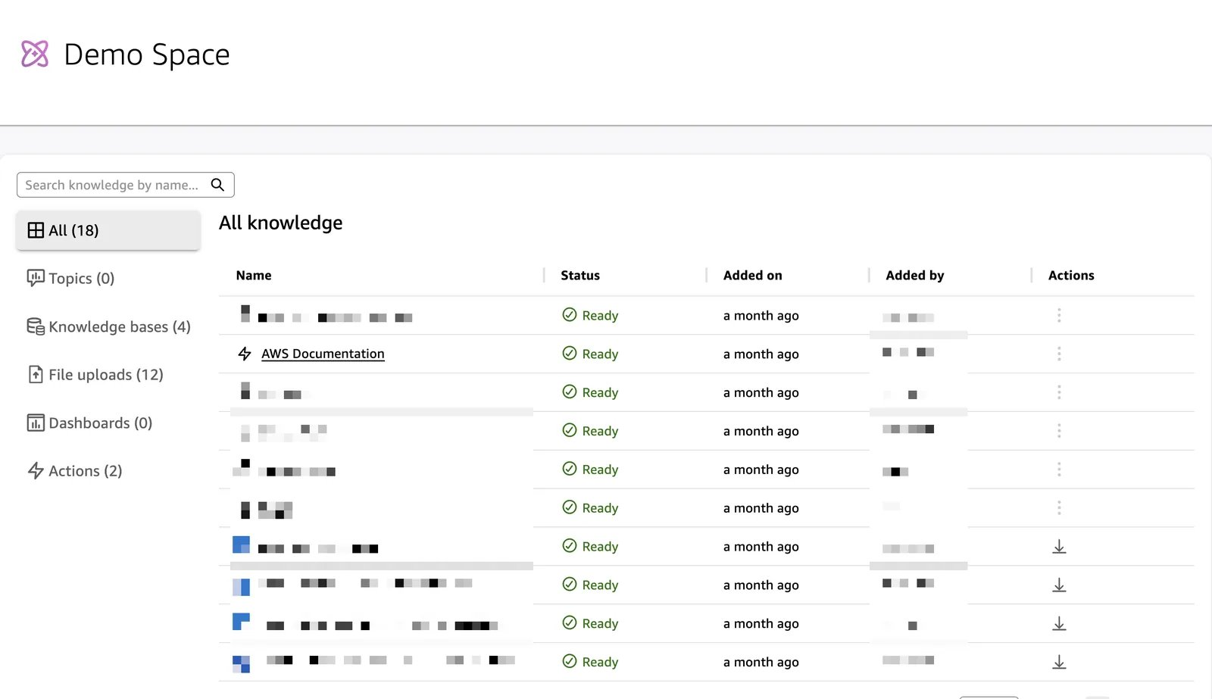
Amazon Quick
Spaces
Không gian chung của một nhóm. Thêm vào: file, knowledge base (SharePoint, OneDrive, Google Drive, Confluence, S3, web), dashboard, actions.
Chọn Space làm ngữ cảnh thì agent chỉ trả lời trong phạm vi Space đó.
Tối đa 10.000 file, 10 GB. Quyền owner và viewer.
Dùng khi nào
Gom kiến thức của nhóm vào một chỗ để mọi người hỏi đáp, thay vì tìm trong nhiều thư mục.
Dùng chung agent và automation trong nhóm; kiến thức tích luỹ dần qua nhiều người.
Biến một thư mục trên máy thành Space có thể tìm kiếm (desktop app, từ 9/2026).
Ảnh: AWS News Blog
Nguồn: docs.aws.amazon.com/quick: "Working with spaces", "Managing a space"; aws.amazon.com/quick; AWS What's New (09/09/2026)
7 / 30
Notes:
Chia sẻ Space không tự cấp quyền xem dashboard bên trong; quyền của từng tài nguyên giữ riêng.

Slide 8
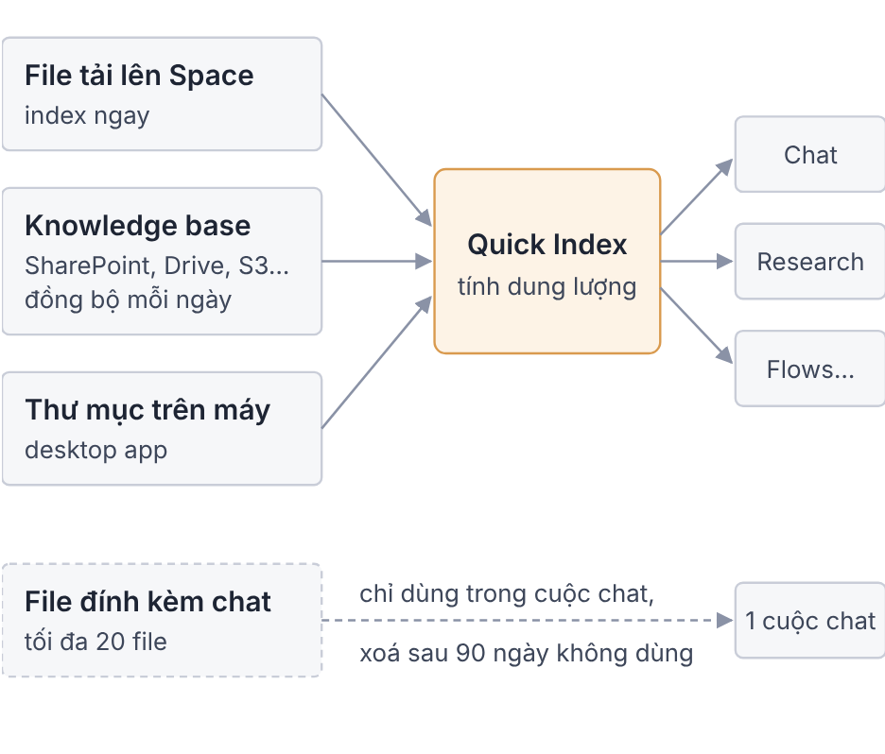
Amazon Quick
Quick Index: dữ liệu vào từ đâu
Quick Index là lớp index chạy nền, không có chỗ riêng để tải file vào. Dữ liệu đi vào theo ba đường:
File tải lên Space: index ngay, ai có quyền vào Space thì dùng được.
Knowledge base từ SharePoint, OneDrive, Google Drive, Confluence, S3, web: file vẫn nằm ở nguồn, Quick đồng bộ mỗi ngày. Dùng được cho nhiều Space và agent.
Thư mục trên máy qua desktop app (từ 9/2026): thành một Space có thể tìm kiếm.
Lưu ý
File đính kèm trong chat (tối đa 20 file) gắn với cuộc chat đó, bị xoá cùng cuộc chat sau 90 ngày không dùng. Tài liệu cần dùng lâu dài thì đưa vào Space.
Quyền xét ở mức knowledge base: người được chia sẻ knowledge base thấy toàn bộ nội dung trong đó. Tài liệu mật nên tách riêng.
Dung lượng: 25 GB/người (Professional), 50 GB/người (Enterprise).
Nguồn: docs.aws.amazon.com/quick: "Knowledge bases", "Index capacity", "Using chat", "Managing a space"; AWS What's New (09/09/2026)
8 / 30
Notes:
Docs không ghi rõ file chat có được index hay không. Docs chỉ nói index capacity tính cho file tải lên Space và dữ liệu knowledge base, còn file chat bị xoá cùng cuộc chat. Nên nói: muốn hỏi lại nhiều lần, dùng chung thì đưa vào Space.

Slide 9
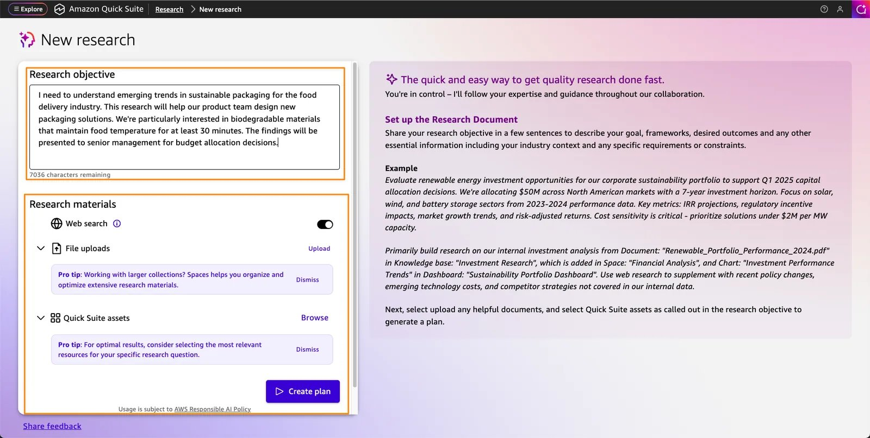
Amazon Quick
Quick Research
Nhận một đề tài, lập kế hoạch nghiên cứu. Người dùng chỉnh kế hoạch rồi agent chạy nền.
Kết quả là báo cáo, mỗi nhận định có trích dẫn đến nguồn gốc.
Nguồn: dữ liệu nội bộ, web và tin tức hơn 200 đầu báo, S&P Global, FactSet, IDC (cần subscription), US Patents, PubMed.
Dùng khi nào
Phân tích thị trường, đối thủ, xu hướng ngành; dự báo tăng trưởng và đề xuất chiến lược.
Rà soát rủi ro và tuân thủ: quy định, kiểm tra due diligence, tra cứu bằng sáng chế.
Tìm nguyên nhân gây kém hiệu quả, cơ hội về giá và doanh thu.
Tìm hiểu khách hàng: nhu cầu, khó khăn, vị thế so với đối thủ, phục vụ bán hàng.
Kế hoạch nghiên cứu được tạo từ một yêu cầu. Ảnh: AWS News Blog
Nguồn: aws.amazon.com/quick/research; aws.amazon.com/quick; docs.aws.amazon.com/quick: "Using Amazon Quick Research"
9 / 30
Notes:
Khác chat: chat trả lời ngay, Research chạy nhiều bước và trả về tài liệu dùng lại được. Nguồn trả phí như FactSet chỉ dùng được nếu công ty đã mua dữ liệu đó.

Slide 10
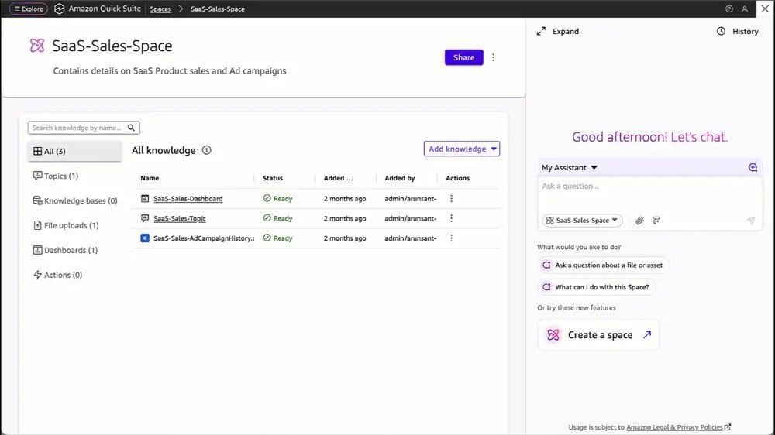
Amazon Quick
Quick Sight
Là Amazon QuickSight trước đây. Dựng analysis rồi publish thành dashboard.
Lấy số liệu từ database, kho dữ liệu hoặc file Excel/CSV qua dataset. Space không phải nguồn dữ liệu của Quick Sight.
Topic giúp hỏi số liệu bằng câu tự nhiên.
Dùng khi nào
Tạo analysis từ câu mô tả: chọn dataset, Quick dựng sheet, biểu đồ, bộ lọc (Generate Analysis, 5/2026).
Tạo analysis từ ảnh chụp một dashboard có sẵn, kể cả của công cụ BI khác (9/2026).
Hỏi số liệu bằng câu tự nhiên, nhận biểu đồ và phần giải thích.
Phân tích giả định (what-if) bằng tính năng Scenarios.
Từ dashboard, tạo ticket hoặc cảnh báo bằng một thao tác.
Hỏi bằng câu tự nhiên, nhận biểu đồ và tóm tắt. Ảnh: AWS News Blog
Nguồn: AWS News Blog (09/10/2025); AWS What's New (04/05/2026, 17/09/2026); docs.aws.amazon.com/quick: "Starting an analysis in Quick Sight"
10 / 30
Notes:
Câu hỏi đã gặp: Quick Sight có lấy dữ liệu từ Space không? Không. File trong Space chỉ để agent đọc. Muốn vẽ từ Excel thì tải file đó lên làm dataset. Database trong mạng nội bộ cần VPC connection.

Slide 11
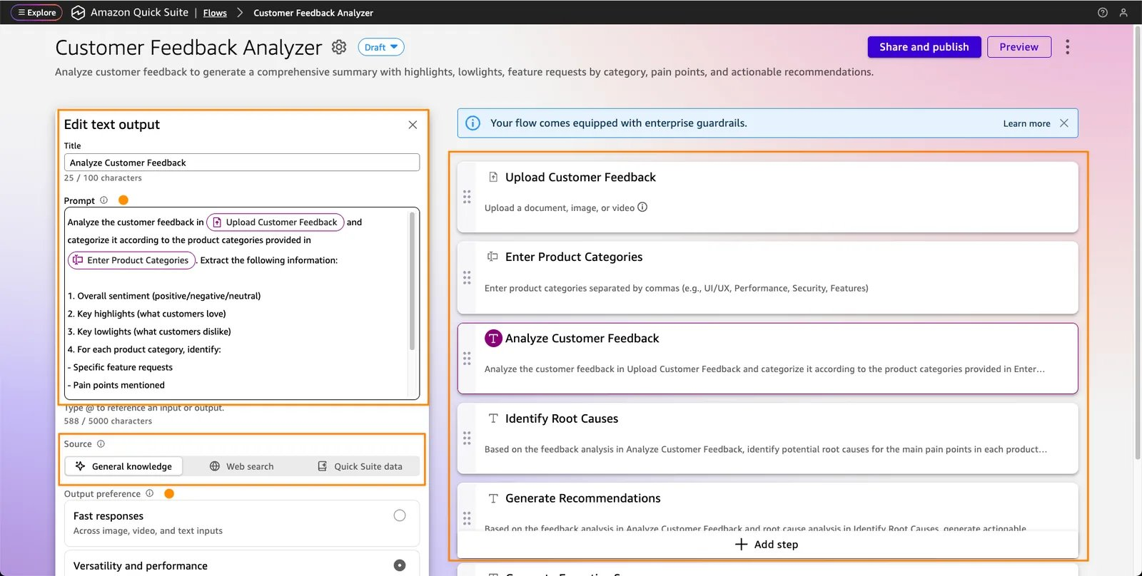
Amazon Quick
Quick Flows
Mô tả công việc bằng lời, Quick tạo flow gồm các bước nhập liệu, xử lý, kết quả. Không cần lập trình.
Chia sẻ flow cho đồng nghiệp, chạy từ thư viện hoặc từ chat, hoặc chạy theo lịch.
Có trong cả gói Free.
Dùng khi nào
Các việc vặt lặp lại hằng ngày của một người hoặc một nhóm.
Tạo báo cáo nghiên cứu định kỳ: đặt Quick Research làm một bước, chạy theo lịch.
Đóng gói một cách làm hay thành flow để cả nhóm dùng lại.
Flow được tạo từ mô tả. Ảnh: AWS News Blog
Nguồn: AWS News Blog (09/10/2025); aws.amazon.com/quick; AWS What's New "Quick Research in Quick Flows" (08/12/2025)
11 / 30

Slide 12
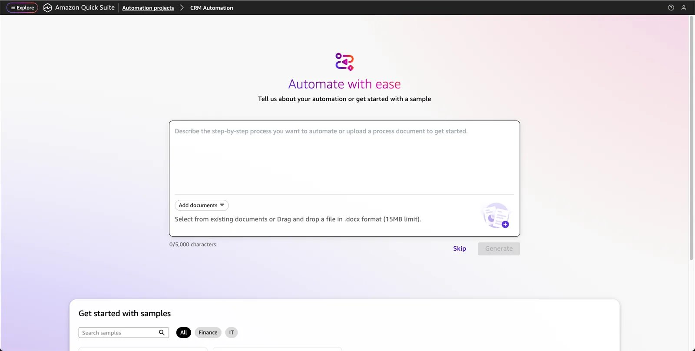
Amazon Quick
Quick Automate
Tự động hoá quy trình nhiều bước, qua nhiều phòng ban và hệ thống. Thiết lập bằng mô tả hoặc từ tài liệu quy trình có sẵn.
Chuyển các trường hợp ngoại lệ cho người duyệt. Có phân quyền, quản lý phiên bản, nhật ký và báo cáo.
Dùng khi nào
Đối soát hoá đơn: nhóm Finance của Amazon xử lý hàng nghìn hoá đơn mỗi tháng.
Ngân hàng: xử lý hồ sơ vay, hồ sơ tín dụng, quản lý tài khoản.
Bảo hiểm: xử lý bồi thường, quản lý hợp đồng, thẩm định.
Chăm sóc khách hàng: Propulse Lab xử lý hơn 1.600 ticket mỗi tháng, có người kiểm tra.
Phân tích tài chính và tự gửi bản tóm tắt cho các bên liên quan.
Ảnh: AWS News Blog
Nguồn: aws.amazon.com/quick/automate; aws.amazon.com/quick; aboutamazon.com; AWS News Blog (09/10/2025)
12 / 30
Notes:
Khác Flows: Flows cho việc đơn giản của cá nhân hoặc nhóm. Automate cho quy trình xuyên phòng ban, có rẽ nhánh, người duyệt, theo dõi. Automate có trong gói Professional và Enterprise.

Slide 13
Amazon Quick
Kết nối và gói dịch vụ
Kết nối
Gói dịch vụ
Hơn 50 connector có sẵn: SharePoint, Snowflake, Google Drive, OneDrive, Outlook, ServiceNow, Databricks, Redshift, S3...
Actions cho phép đọc và ghi dữ liệu trên ứng dụng SaaS và MCP server.
Connector do AWS làm sẵn cho từng ứng dụng. MCP là chuẩn mở: hệ thống nào có MCP server, kể cả hệ thống nội bộ tự viết, đều kết nối được.
Free, Plus (dùng thử 30 ngày), Professional, Enterprise.
Professional và Enterprise có thêm Quick Sight, Quick Automate, kết nối nguồn dữ liệu AWS, đăng nhập qua hệ thống định danh của công ty, quản trị nâng cao.
Agent hours từ 9/2026: Professional 8 giờ/tháng, Enterprise 18 giờ/tháng.
AWS không dùng dữ liệu khách hàng để huấn luyện model ở mọi gói.
Giá chi tiết: aws.amazon.com/quick/pricing
Nguồn: aboutamazon.com; docs.aws.amazon.com/quick: "Managing a space"; aws.amazon.com/quick/faqs; AWS What's New (09/09/2026)
13 / 30
Notes:
Cập nhật 9/2026: agent có thể chạy theo lịch trên cloud khi tắt máy, kết quả trả về feed; có tích hợp Microsoft Purview DLP. Giá có thể thay đổi, kiểm tra trang pricing trước khi báo cáo.

Slide 14
Phần 2
Kiro
Kiro IDE, Kiro CLI và Kiro Crew
14 / 30

Slide 15
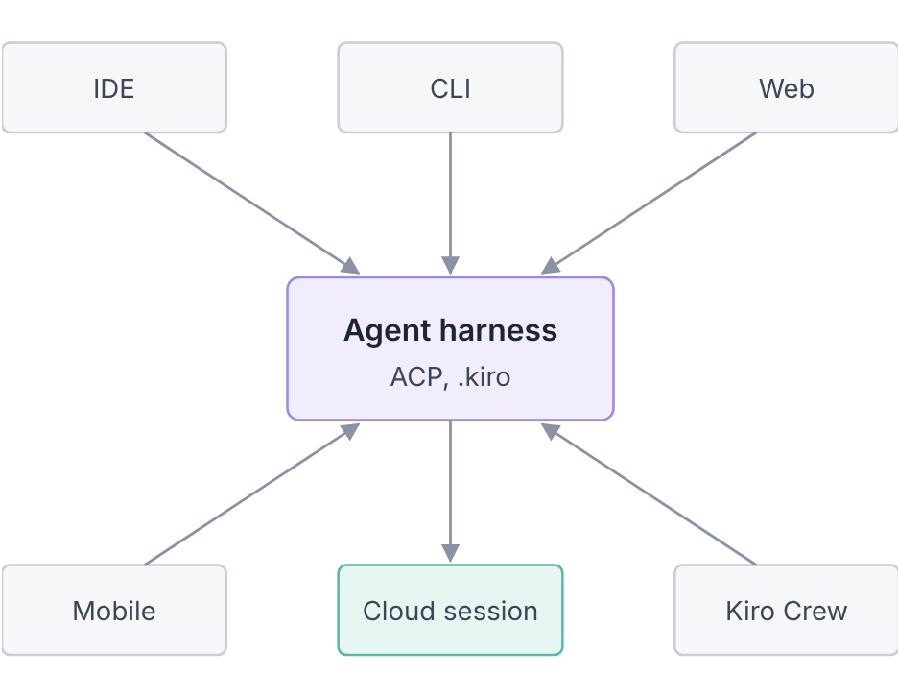
Kiro
Kiro là gì
Công cụ phát triển phần mềm bằng AI agent của AWS. Có IDE, CLI, Web, ứng dụng di động và Kiro Crew.
Các giao diện dùng chung một agent harness, giao tiếp qua Agent Client Protocol (ACP). Cấu hình trong thư mục .kiro dùng chung.
Cloud session: agent chạy trong sandbox trên cloud của Kiro. Có thể bắt đầu trên web rồi theo dõi từ điện thoại, CLI hoặc IDE.
Model: nhiều lựa chọn từ Anthropic, OpenAI và các model khác, hoặc chế độ Auto (slide sau).
IDE dựa trên Code OSS, dùng được extension Open VSX và cấu hình VS Code.
Đăng nhập bằng GitHub, Google, AWS Builder ID hoặc IAM Identity Center. Không cần tài khoản AWS.
Nguồn: kiro.dev/ide (mục Common questions); kiro.dev/blog/introducing-kiro-crew
15 / 30
Notes:
Cloud session chạy trên cloud của Kiro; Kiro Crew chạy trên máy hoặc server do mình quản lý. Nếu bị hỏi "code có ra ngoài không" thì hai trường hợp trả lời khác nhau.

Slide 16
Kiro
Model trong Kiro
Nhóm | Model và hệ số credit (so với Auto = 1.0x)
Auto | Tự chọn model phù hợp cho từng task, cân bằng chất lượng và chi phí. 1.0x
Anthropic | Claude Opus 5.5 2.0x, Sonnet 5.5 1.3x, Haiku 4.5 0.4x. Các bản trước: Opus 5, 4.8, 4.7, 4.6, 4.5 2.2x; Sonnet 5, 4.6, 4.5, 4.0 1.3x. Claude Fable 5.1 6x đang preview cho Kiro Enterprise.
OpenAI | GPT-5.6 Sol 4.4x, Terra 2.2x, Luna 0.6x. Request trên 272K token tính gấp đôi.
Model khác | Kimi K3 2.4x, GLM-5 0.5x, DeepSeek 3.2 0.25x, MiniMax M2.5 0.25x, MiniMax M2.1 0.15x, Qwen3 Coder Next 0.05x
Gói Free | Auto, Claude Sonnet 4.5 và 4.0, DeepSeek 3.2, MiniMax M2.5 và M2.1, GLM-5, Qwen3 Coder Next
Đổi model được trên IDE, CLI, Web, Crew và Mobile. Chọn mức suy luận (reasoning effort) trên IDE, CLI và Web.
Context từ 128K đến 1M token tuỳ model. Phần lớn có ở region US và EU; một số chỉ ở US.
Nguồn: kiro.dev/docs/models (cập nhật 22/10/2026). Danh sách và hệ số có thể thay đổi.
16 / 30
Notes:
Hệ số credit cho biết mỗi prompt tốn bao nhiêu so với Auto. Ví dụ Opus 5.5 tốn gấp đôi Auto, Qwen3 Coder Next chỉ bằng 5%. Việc thường ngày dùng Auto; việc khó (kiến trúc, refactor lớn) chọn Opus hoặc GPT-5.6 Sol.

Slide 17
Kiro IDE và CLI
Spec-driven development
Yêu cầu
Một câu mô tả tính năng cần làm
requirements.md
User story, tiêu chí chấp nhận theo cú pháp EARS
design.md
Thiết kế, ràng buộc, mô hình dữ liệu
tasks.md
Danh sách task, mỗi task gắn với yêu cầu
Kiểm chứng
Property-based test so code với đặc tả
Người dùng duyệt từng tài liệu trước khi agent viết code.
Ba mức: chat trực tiếp cho việc nhỏ, Quick spec, hoặc spec đầy đủ cho tính năng lớn.
Tài liệu lưu trong .kiro/specs/, dùng chung giữa IDE và CLI.
Trên CLI (v3) dùng lệnh /spec new <tên>.
 | IDE | CLI | Web
Feature, Bugfix, Quick spec | ✓ | ✓ | ✓
Chạy task song song | ✓ | ✓ | ✓
Analyze Requirements | ✓ | ✓
Property-based testing | ✓
Nguồn: kiro.dev/docs/specs; kiro.dev/docs/cli/v3; kiro.dev/ide
17 / 30
Notes:
Phần demo chính: nhập yêu cầu, dừng ở requirements.md để mọi người cùng đọc tiêu chí chấp nhận, duyệt, rồi sang design và tasks.

Slide 18
Kiro IDE và CLI
Steering
Các file markdown mô tả quy ước của dự án. Agent đọc trước khi làm việc nên không cần nhắc lại trong mỗi lần chat.
Vị trí: .kiro/steering/ trong dự án, hoặc ~/.kiro/steering/ dùng cho mọi dự án. Khi trùng, file của dự án được ưu tiên.
Ba file cơ bản: product.md, tech.md, structure.md. IDE tạo được bằng "Generate Steering Docs".
Chế độ nạp: always (mặc định), fileMatch theo mẫu đường dẫn, manual (gọi bằng #tên), auto.
Nội dung được đưa nguyên văn vào ngữ cảnh, nên viết ngắn gọn.
# .kiro/steering/tech.md (ví dụ)
---
inclusion: always
---
# Công nghệ
- Java 21, Quarkus 3.x, Maven
- Tiền tệ dùng BigDecimal,
không dùng double
- Test: JUnit 5 + RestAssured
- Không thêm dependency khi
chưa trao đổi
# .kiro/steering/api-rules.md
---
inclusion: fileMatch
fileMatchPattern: "**/*Resource.java"
---
Nguồn: kiro.dev/docs/steering. Nội dung file là ví dụ do người trình bày soạn.
18 / 30
Notes:
Có thể hiểu steering như một knowledge base thu gọn của dự án, nhưng viết dưới dạng quy tắc để agent làm theo, và luôn được nạp sẵn thay vì tra cứu khi cần. Tài liệu dài thì để chỗ khác và tham chiếu bằng #[[file:...]].

Slide 19
Kiro IDE và CLI
Agent hooks
Hook chạy tự động khi có sự kiện: sau khi lưu file (PostFileSave), trước hoặc sau khi agent dùng tool, khi kết thúc phiên.
Matcher lọc theo đường dẫn file hoặc tên tool (regex).
Hai loại hành động: agent gửi một prompt cho agent, command chạy lệnh shell.
Lưu dạng JSON trong .kiro/hooks/, có thể tạo bằng cách mô tả cho Kiro.
Mỗi hook gồm một sự kiện và một hành động, chỉ chạy trong phiên làm việc. Việc theo lịch hoặc theo sự kiện bên ngoài thì dùng Kiro Crew.
# .kiro/hooks/update-api-docs.json
{
"version": "v1",
"hooks": [{
"name": "Cập nhật docs/API.md",
"trigger": "PostFileSave",
"matcher": ".*Resource\\.java$",
"action": {
"type": "agent",
"prompt": "Đọc các file *Resource.java,
cập nhật bảng endpoint
trong docs/API.md"
}
}]
}
Ví dụ Kiro nêu: cập nhật test khi lưu component, cập nhật README khi API thay đổi.
Nguồn: kiro.dev/docs/hooks; SD Times "Amazon launches spec-driven AI IDE, Kiro"
19 / 30

Slide 20
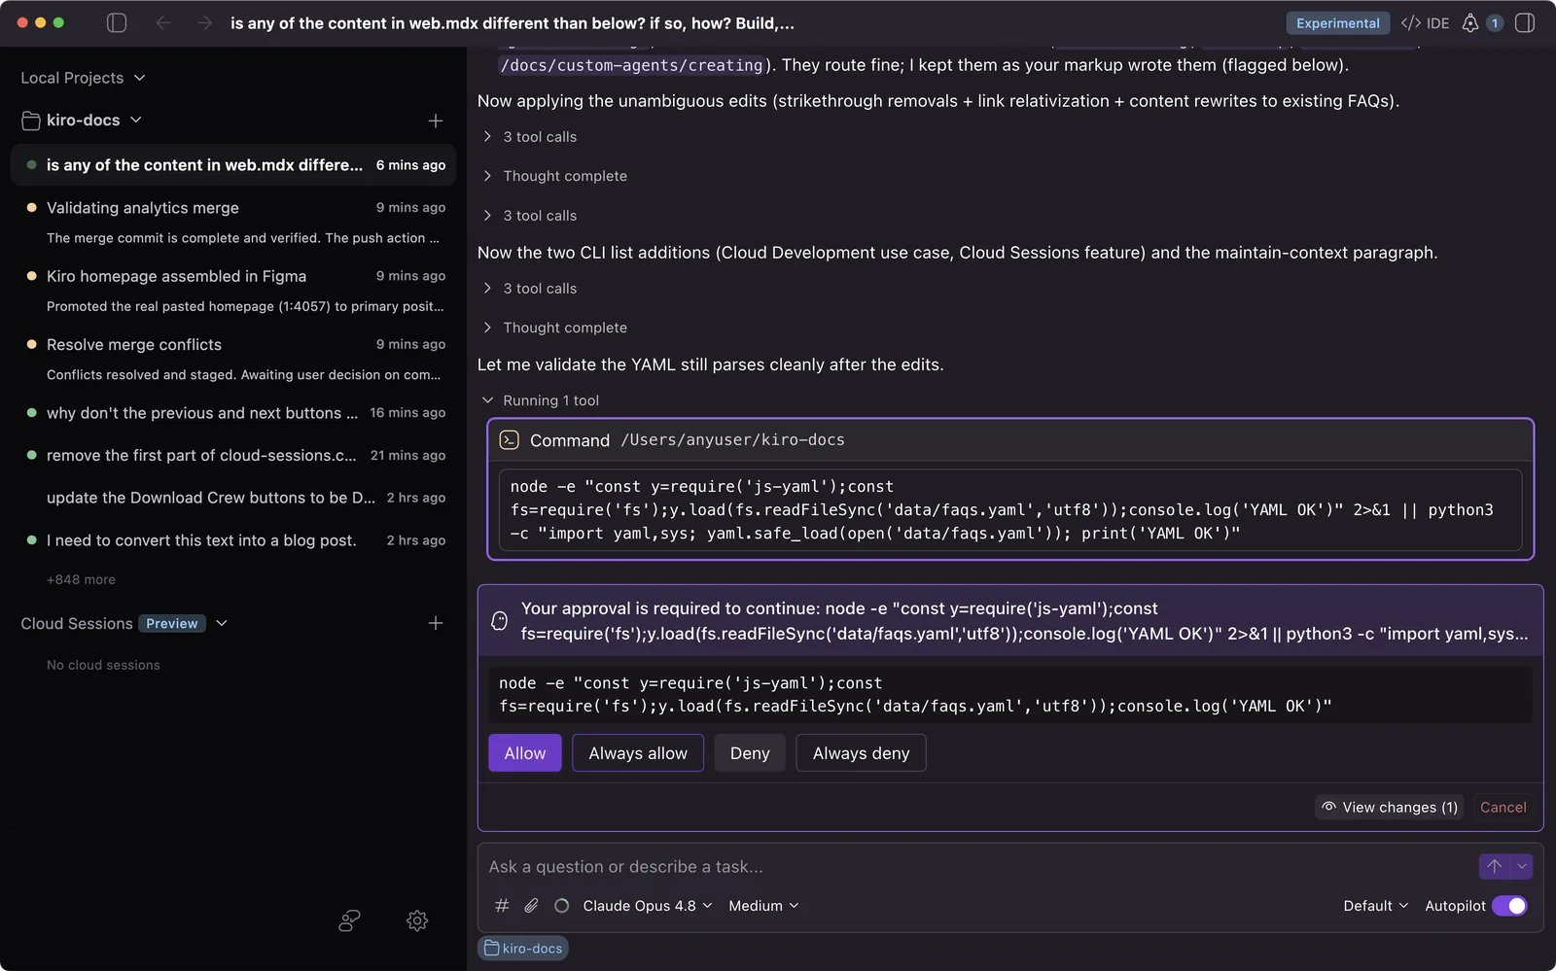
Kiro IDE
Autopilot và Agent focus mode
Autopilot: Kiro tự thực hiện các task lớn, vẫn hỏi trước khi chạy script hoặc lệnh. Tắt autopilot để duyệt từng thay đổi.
Agent focus mode (đang thử nghiệm): quản lý nhiều agent trên nhiều repo từ một màn hình, chạy sandbox trên máy hoặc trên cloud.
Tính năng khác: Powers (gói kiến thức và công cụ theo lĩnh vực), MCP, đọc ảnh thiết kế, sinh commit message, xem credit đã dùng cho từng prompt.
Agent focus mode. Ảnh: kiro.dev/ide, mục "Stay in the flow with agent focus mode"
Nguồn: kiro.dev/ide (nội dung và ảnh); kiro.dev/docs/ide/experimental/focus-mode (mô tả tính năng)
20 / 30

Slide 21
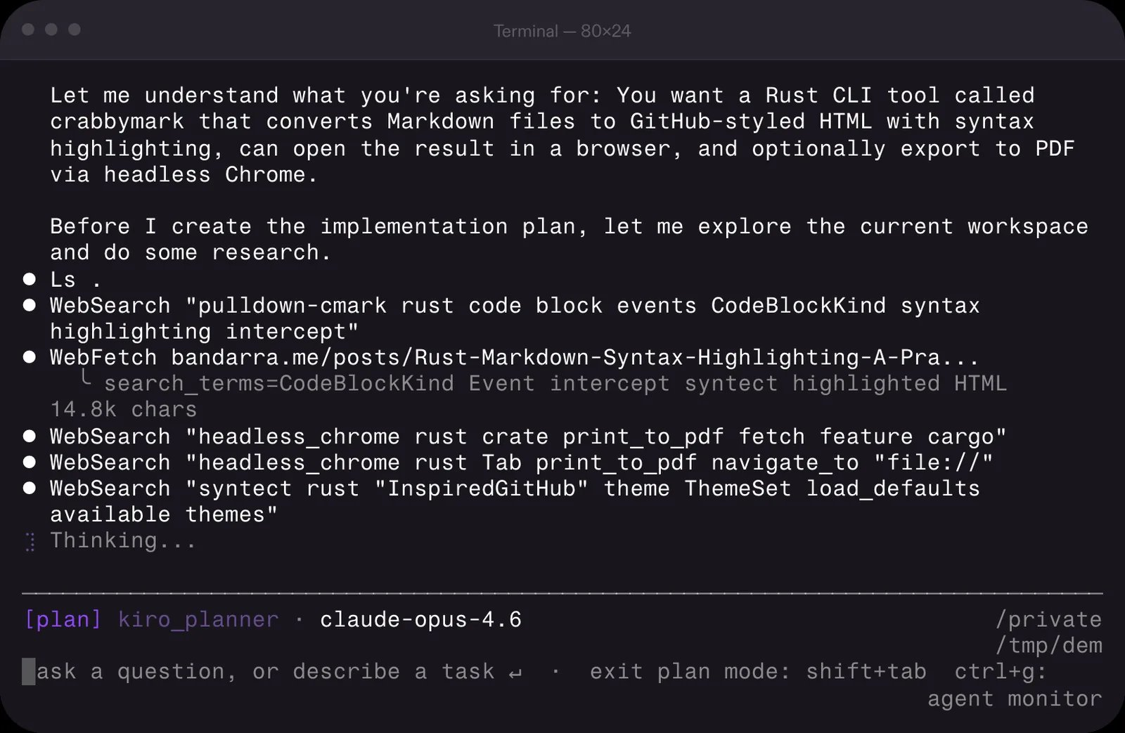
Kiro CLI
Kiro CLI
Cài đặt: curl -fsSL https://cli.kiro.dev/install | bash. Chạy trên macOS, Linux, Windows.
Dùng chung steering, hooks, specs, MCP với IDE. Spec trong terminal bằng /spec new.
Custom agent với quyền tool và prompt riêng cho từng loại việc.
Planning agent: xem trước thay đổi mà không sửa code, duyệt rồi mới chạy.
Chạy nhiều task song song trong sandbox local hoặc cloud.
Dùng được trong IDE hỗ trợ ACP: JetBrains, Eclipse, Zed.
Dùng khi nào
Làm việc với agent ngay trong terminal.
Chạy không giao diện (headless) trong CI/CD: tìm và sửa lỗi build, tự tạo pull request.
Giao task dài cho cloud session rồi theo dõi từ nơi khác.
Planning agent tra cứu API trước khi đề xuất thay đổi. Ảnh: kiro.dev
Nguồn: kiro.dev/cli; kiro.dev/docs/cli/v3
21 / 30

Slide 22
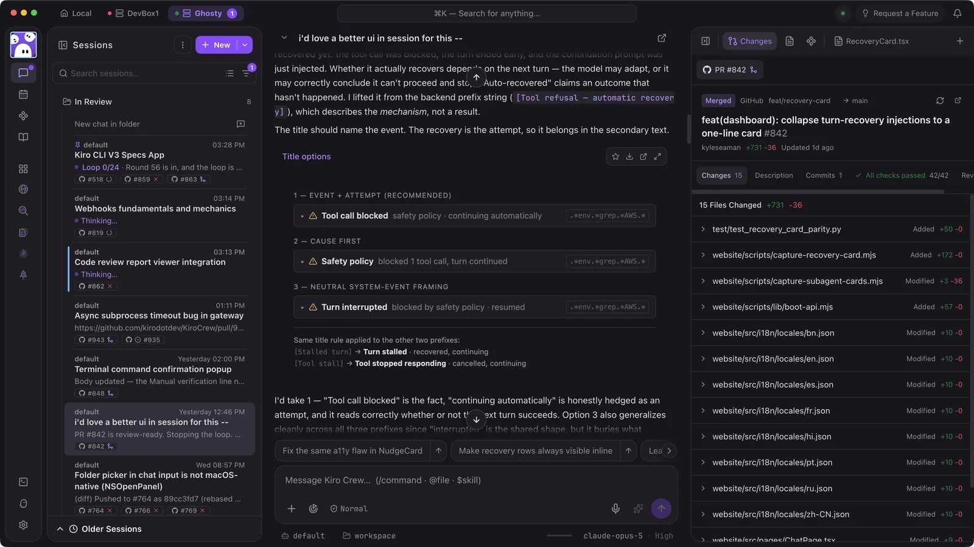
Kiro Crew
Kiro Crew là gì
Ra mắt 4/8/2026, mã nguồn mở theo giấy phép Apache 2.0. Bắt đầu từ dự án nội bộ MeshClaw, đã có hơn 39.000 người trong Amazon sử dụng.
Chạy nền như một dịch vụ: tự nhận việc theo lịch hoặc sự kiện khi người dùng không ngồi trước máy, có bộ nhớ qua nhiều phiên và điều phối nhiều agent.
Chạy trên máy hoặc server do người dùng quản lý, không cần tài khoản AWS. Chạy trên Kiro CLI, dùng lại cấu hình .kiro.
Truy cập qua ứng dụng Mac, web dashboard, CLI, Slack, Telegram, Discord, Teams.
Danh sách phiên, hội thoại với agent và pull request đã merge. Ảnh: kiro.dev
Nguồn: kiro.dev/blog/introducing-kiro-crew (04/08/2026); kiro.dev/crew
22 / 30
Notes:
Ví dụ trong bài giới thiệu của Kiro: chiều thứ Sáu có sự cố latency, người dùng nhắn cho Crew tìm lại cách xử lý lần trước, viết lại và gửi cho đồng nghiệp, rồi về nghỉ.

Slide 23
Kiro Crew
Kiro CLI và Kiro Crew
 | Kiro CLI | Kiro Crew
Cách làm việc | Làm việc trực tiếp với agent trong terminal, từng phiên một | Chạy nền liên tục, quản lý nhiều phiên và nhiều agent
Bắt đầu việc | Khi người dùng ra lệnh, hoặc khi script/CI gọi | Khi người dùng ra lệnh, hoặc tự động theo lịch, webhook, heartbeat
Bộ nhớ | Theo phiên, cộng steering của dự án | Memory, lesson, skill giữ qua nhiều phiên
Giao tiếp | Terminal, IDE hỗ trợ ACP | Dashboard, ứng dụng Mac, Slack, Telegram, Discord, Teams
Crew chạy trên Kiro CLI và dùng lại cấu hình .kiro, nên steering, skill, custom agent viết cho CLI dùng được luôn trong Crew.
Nguồn: kiro.dev/cli; kiro.dev/crew; kiro.dev/blog/introducing-kiro-crew
23 / 30
Notes:
Nếu bị hỏi: Crew chạy nền nên vẫn nhận việc khi không ngồi trước máy; nhưng máy tắt thì Crew cũng dừng. Muốn chạy 24/7 thì đặt Crew trên VM hoặc server.

Slide 24
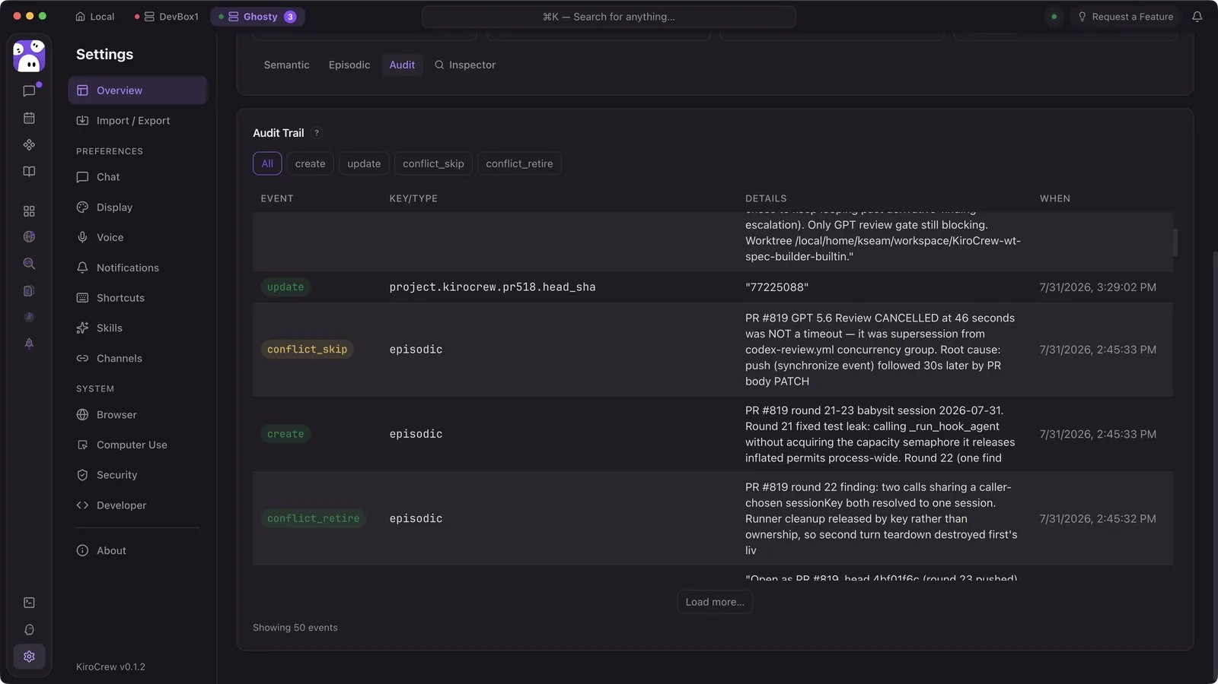
Kiro Crew
Bộ nhớ và học từ cách làm việc
Memory, lesson và skill được giữ qua các phiên và khi khởi động lại.
Khi người dùng sửa sai, Crew ghi lại thành lesson để áp dụng về sau.
Các việc lặp lại được tổng hợp thành skill có tên.
Quyết định kiến trúc, quy ước code và ngữ cảnh dự án được lưu trong knowledge graph, có tìm kiếm.
Người dùng xem, sửa và xoá được những gì Crew đã ghi nhớ. Lệnh: kirocrew learn add | list | remove.
Lịch sử thay đổi bộ nhớ. Ảnh: kiro.dev
Nguồn: kiro.dev/crew; kiro.dev/docs/crew/interfaces/cli-reference
24 / 30

Slide 25
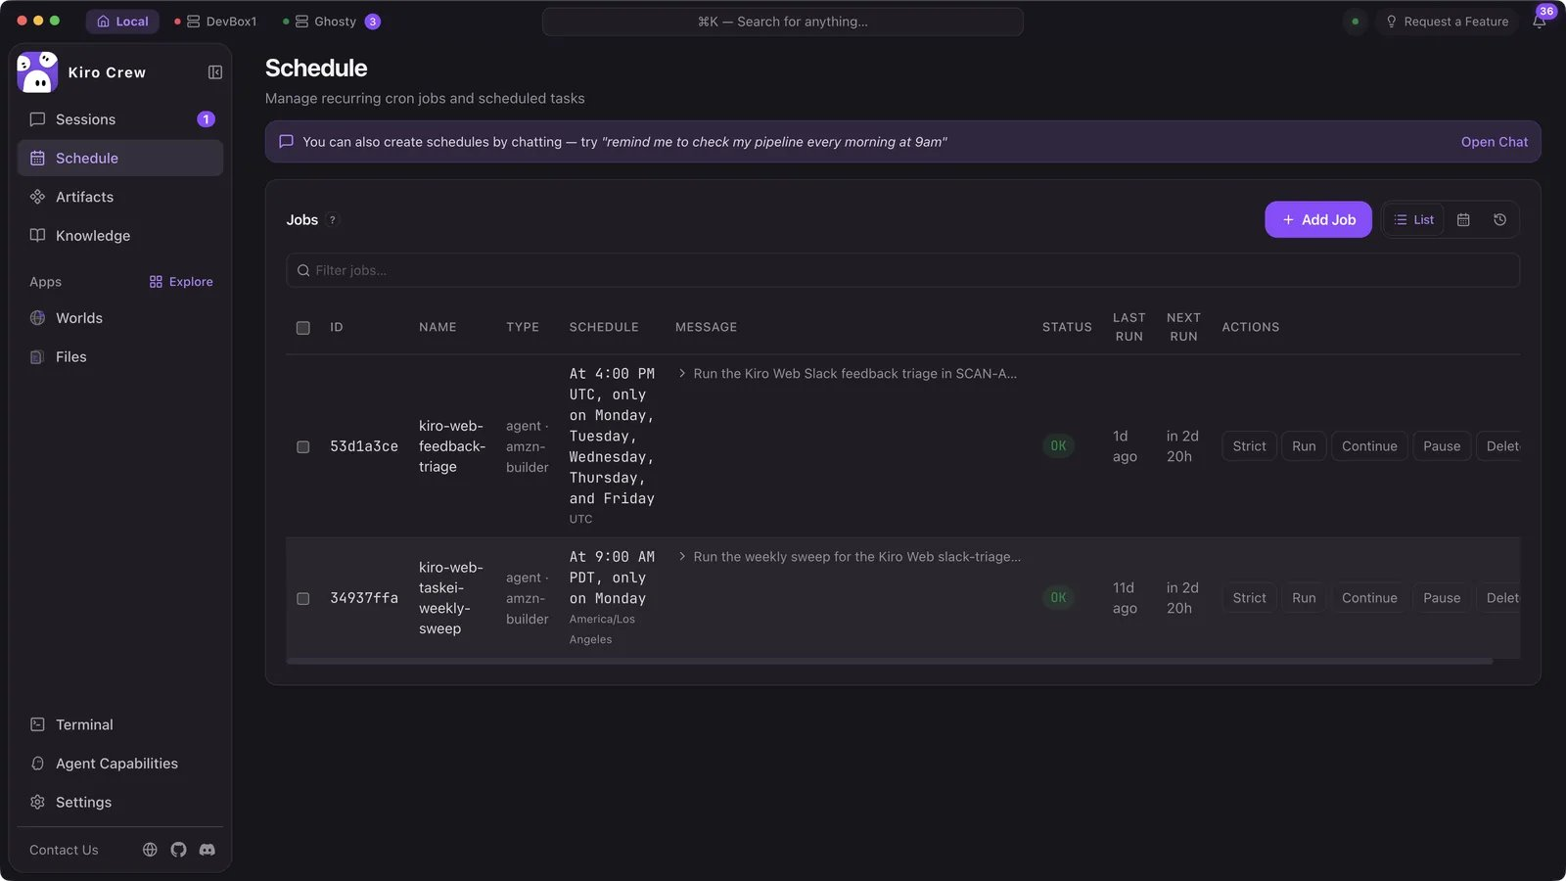
Kiro Crew
Lịch chạy, webhook và heartbeat
Cron: việc định kỳ theo múi giờ, ví dụ báo cáo đầu ngày.
Heartbeat: theo dõi trạng thái pull request, deployment, pipeline và báo khi có thay đổi.
Webhook: sự kiện bên ngoài gọi vào endpoint có xác thực để bắt đầu việc.
Việc không cần suy luận chạy như script, không gọi model.
Task dài chạy qua các checkpoint, có kiểm tra và thử lại.
kirocrew cron add "bao-cao-sang" "..." \
--cron "0 7 * * 1-5" \
--timezone "Asia/Ho_Chi_Minh"
Trang Schedule. Ảnh: kiro.dev
Nguồn: kiro.dev/crew; kiro.dev/docs/crew/features/cron
25 / 30

Slide 26
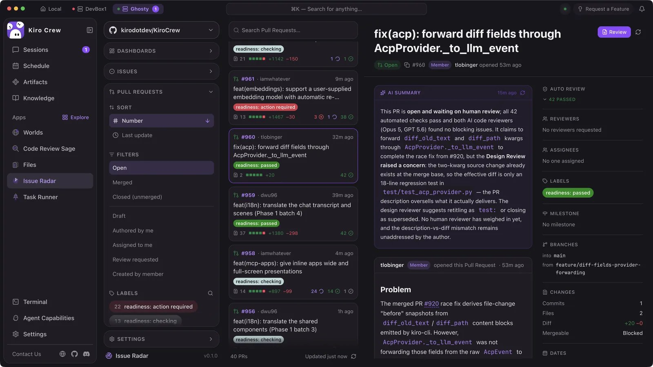
Kiro Crew
Nhiều agent và Apps
Chạy nhiều hội thoại song song, mỗi hội thoại có ngữ cảnh riêng.
Giao việc cho subagent (nghiên cứu, viết code) rồi gom kết quả về hội thoại chính.
Màn hình Activity hiển thị suy luận, từng lần gọi tool và kết quả của mỗi agent.
Apps là giao diện riêng cho những việc không hợp với chat. Có sẵn: DevFleets (quản lý worktree), Task Runner (task dài), Issue Radar (phân loại issue và PR), LaunchDarkly (feature flag). Có App SDK để tự viết.
Issue Radar. Ảnh: kiro.dev
Nguồn: kiro.dev/blog/introducing-kiro-crew; kiro.dev/crew
26 / 30

Slide 27
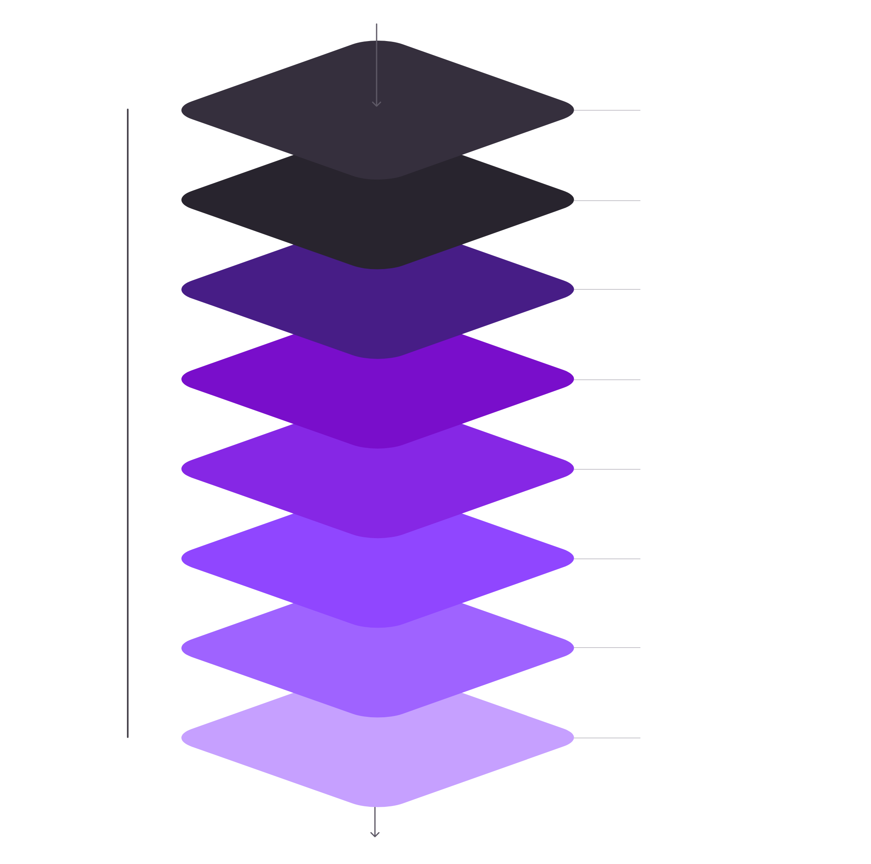
Kiro Crew
Bảo mật
8 lớp bảo vệ, gồm: sandbox mức hệ điều hành, lệnh bị chặn mặc định, chặn mẫu lệnh đáng ngờ, kiểm tra đầu vào, chặn đường dẫn nhạy cảm, ẩn credential trong output.
Mọi hành động được ghi vào audit log có chữ ký.
Có thể yêu cầu duyệt trước khi agent dùng tool. Dashboard mặc định chỉ mở trên máy local.
Phần điều phối là mã nguồn mở. Crew chạy trên Kiro CLI và cần tài khoản Kiro.
Một hành động của agent đi qua 8 lớp kiểm tra. Ảnh: kiro.dev
Nguồn: kiro.dev/blog/introducing-kiro-crew; kiro.dev/crew
27 / 30
Notes:
Đây là hàng rào đặt quanh agent khi chạy trên máy: model quyết định làm gì, harness (Crew) quyết định có được làm hay không. Các lớp chặn chạy bằng code nên không phụ thuộc model có "nghe lời" hay không, kể cả khi model bị lừa qua nội dung lạ. Trước khi cho Crew truy cập repo hoặc hệ thống của khách hàng, cần thống nhất về quyền truy cập và nơi chạy Crew.

Slide 28
Kiro
Kiro IDE, Kiro CLI, Kiro Crew: dùng khi nào
 | Kiro IDE | Kiro CLI | Kiro Crew
Hình thức | Trình soạn code, nền VS Code | Agent trong terminal | Workspace chạy nền, có dashboard
Điểm mạnh | Spec có duyệt từng bước, property-based test, hook, Agent focus mode | Custom agent, planning agent, chạy headless trong CI/CD, dùng với JetBrains, Zed qua ACP | Lịch, webhook, heartbeat; bộ nhớ qua nhiều phiên; nhiều agent song song; Apps
Phù hợp khi | Làm tính năng mới, refactor cần lập kế hoạch, tìm hiểu hệ thống có sẵn | Quen làm việc trong terminal, tự động hoá trong pipeline | Việc kéo dài nhiều giờ, nhiều ngày, việc định kỳ
Ví dụ nhà cung cấp nêu | Tính năng cần suy nghĩ kỹ; cập nhật test khi lưu file, cập nhật README khi API đổi | Tìm và sửa lỗi CI rồi tạo pull request | Phân loại ticket; điều tra sự cố trên nhiều repo; migration có checkpoint; kiểm tra PR trước giờ làm
Ba công cụ dùng chung agent harness và cấu hình .kiro: spec, steering, skill tạo ở một nơi dùng được ở nơi khác.
Nguồn: kiro.dev/ide; kiro.dev/cli; kiro.dev/crew; kiro.dev/blog/introducing-kiro-crew; SD Times "Amazon launches spec-driven AI IDE, Kiro"
28 / 30

Slide 29
Demo
Amazon Quick: tạo Space từ vài tài liệu, hỏi đáp; chạy Research; tạo một flow bằng mô tả.
Kiro IDE: tạo spec cho một API nhỏ, xem requirements.md, duyệt, sang design và tasks, chạy một task.
Steering và hook: sửa một file Resource, xem docs/API.md được cập nhật.
Kiro CLI: mở lại spec vừa tạo bằng kiro-cli chat.
Kiro Crew: ghi một lesson, giao hai việc song song, xem màn hình Activity, tạo một cron job.
Kịch bản chi tiết và file mẫu: higa.pages.dev/work/ và higa.pages.dev/demo/aws-kiro-quick/
29 / 30

Slide 30
Tài liệu tham khảo
Amazon Quick
Kiro
aws.amazon.com/blogs/aws/reimagine-the-way-you-work-with-ai-agents-in-amazon-quick-suite
aws.amazon.com/quick/faqs, aws.amazon.com/quick/pricing
aws.amazon.com/quick/research, aws.amazon.com/quick/index
docs.aws.amazon.com/quick/latest/userguide
aws.amazon.com/about-aws/whats-new/2026/09/amazon-quick-always-on-agents-sharper-feed-enterprise-controls
aboutamazon.com/news/aws/amazon-quick-suite-agentic-ai-aws-work
kiro.dev/ide, kiro.dev/crew
kiro.dev/docs/specs, kiro.dev/docs/steering, kiro.dev/docs/hooks
kiro.dev/docs/cli/v3, kiro.dev/docs/models
kiro.dev/blog/introducing-kiro-crew
kiro.dev/docs/crew/features/cron
github.com/kirodotdev/KiroCrew
Ảnh chụp màn hình thuộc AWS và Kiro, dùng cho mục đích giới thiệu nội bộ.
30 / 30

